Slide 1
EN811100 Linear Circuit Analysis
Chapter 2
Basic Laws
Dec 20, 2019
C. K. Alexander – M. N. O. Sadiku Fundamentals of Electric Circuits, 5th Edition, The McGraw-Hill Companies 2013
J. A. Svoboda – R. C. Dorf
Introduction to Electric Circuits, 9th edition, John Wiley & Sons, Inc. 2014

Slide 2
Basic Laws - Chapter 2
2.1 Ohm’s Law.
2.2 Nodes, Branches, and Loops.
2.3 Kirchhoff’s Laws.
2.4 Series Resistors and Voltage Division.
2.5 Parallel Resistors and Current Division.
2.6 Voltmeters and Ammeters.
2.7 Multimeters.

Slide 3
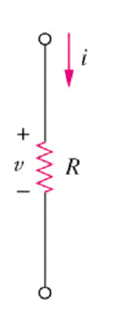
2.1 Ohms Law
Ohm’s law states that the voltage across a resistor is directly proportional to the current I flowing through the resistor.
Mathematical expression for Ohm’s Law is as follows:
Two extreme possible values of R: 0 (zero) and ∞ (infinite) are related with two basic circuit concepts: short circuit and open circuit.

Slide 4
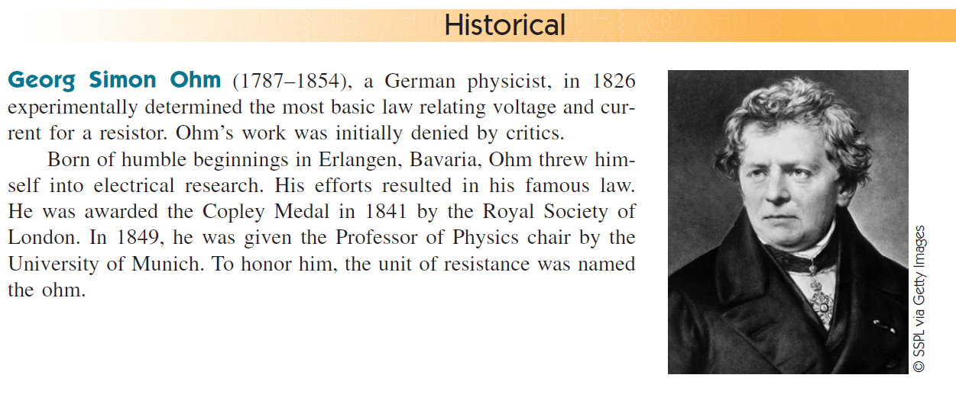


Slide 5
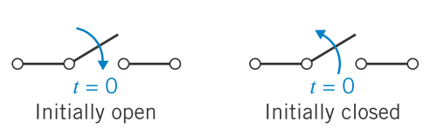
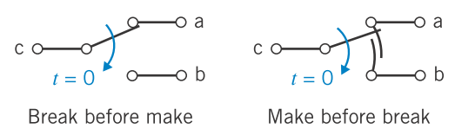
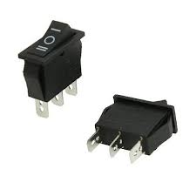
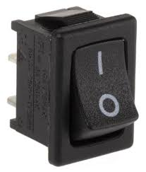
2.1 Ohms Law
Switches
SPST Switches
SPDT Switches
Single Pole Single Throw
Single Pole Dual Throws

Slide 6
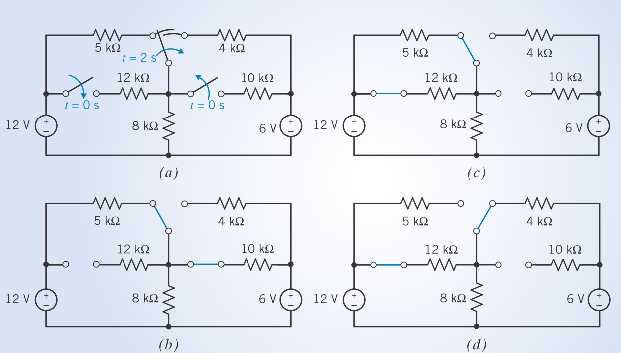


2.1 Ohms Law
Example a circuit with switches

Slide 7
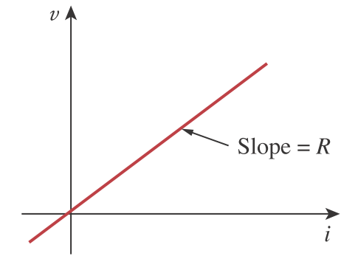
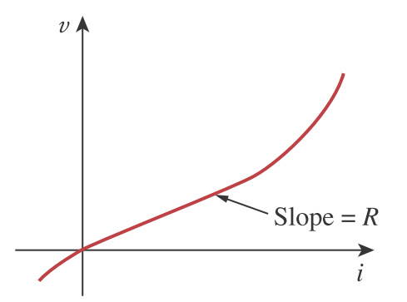
2.1 Ohms Law
The i-v characteristic of
a linear resistor
a nonlinear resistor
In this course, all the elements that are designated as resistors are linear (unless mentioned otherwise).

Slide 8
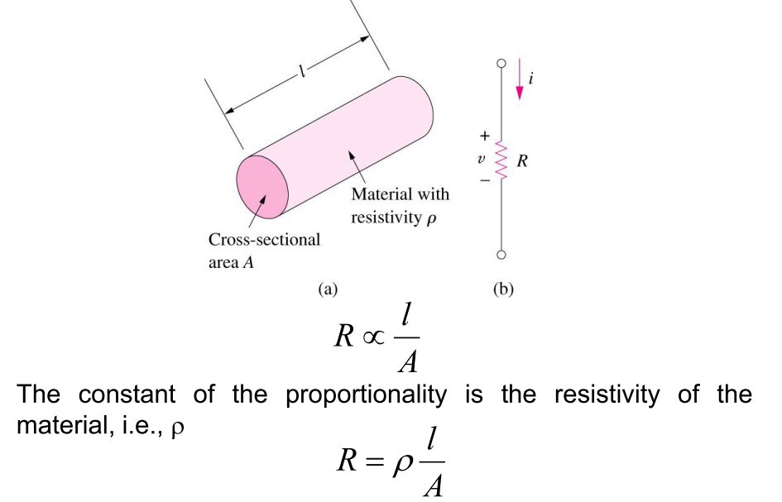
2.1 Ohms Law
(Unit of ρ = Ohm-meter)

Slide 9
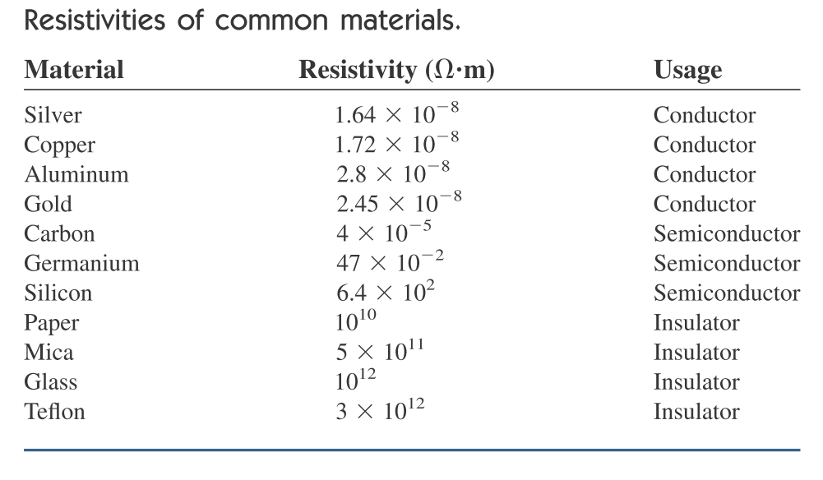
2.1 Ohms Law

Slide 10
2.1 Ohms Law
Conductance is the ability of an element to conduct electric current; it is the reciprocal of resistance R and is measured in mhos or siemens.
The power dissipated by a resistor:

Slide 11
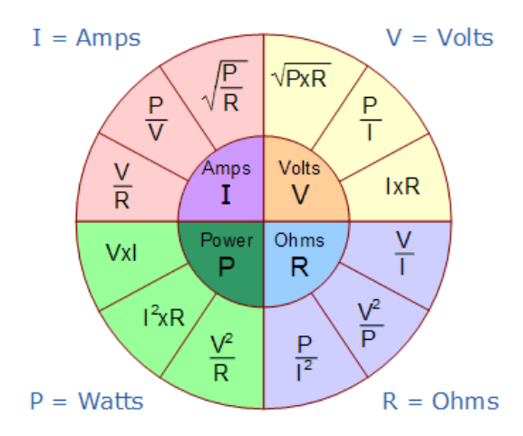
Ohms Law Summary
การหาค่า P, V, I, R
ถ้าเราทราบ 2 ค่า
อีก 2 ค่าที่เหลือจะ
ตามมา

Slide 12
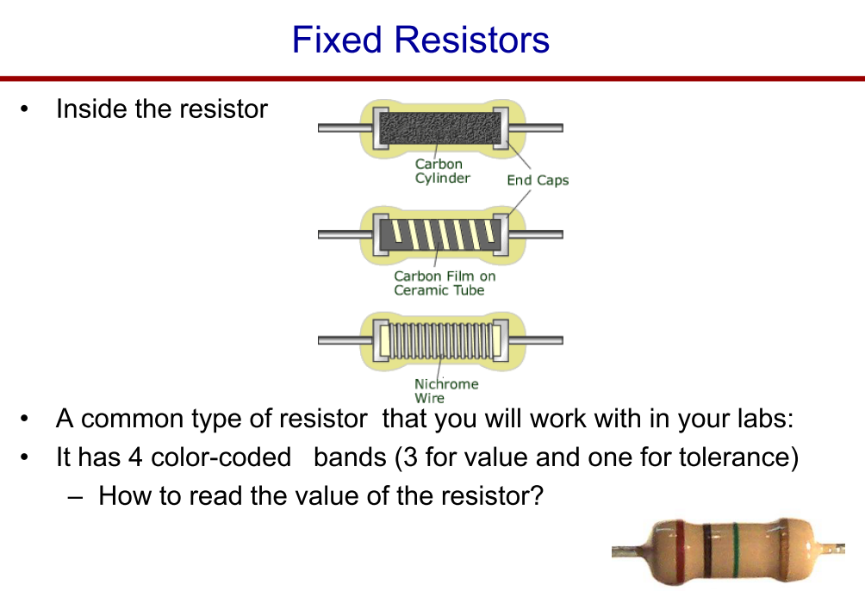
2.1 Ohms Law

Slide 13
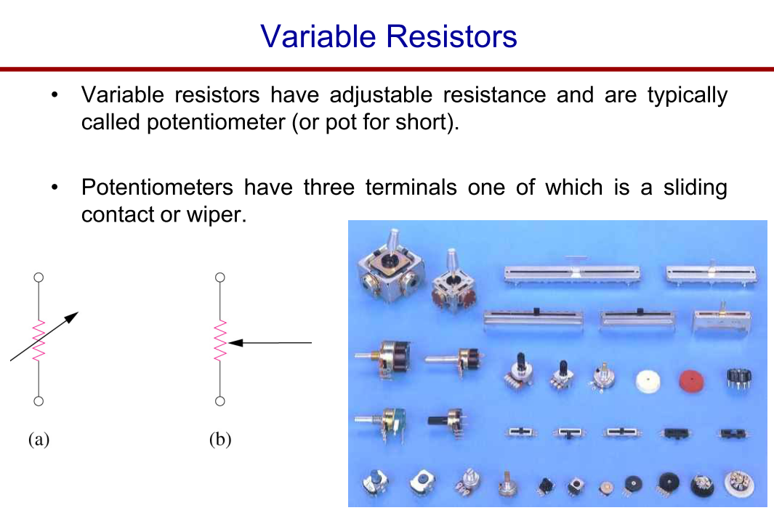
2.1 Ohms Law

Slide 14
2.2 Nodes, Branches and Loops
A branch represents a single element such as a voltage source or a resistor.
A node is the point of connection between two or more branches.
A loop is any closed path in a circuit.
A network with b branches, n nodes, and l independent loops will satisfy the fundamental theorem of network topology:
Mesh
Independent loop
หมายถึง Loop ที่ประกอบด้วย
Branch อย่างน้อย 1 Branch
ที่ไม่เป็นของ Loop อื่น

Slide 15
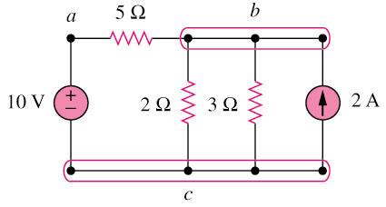
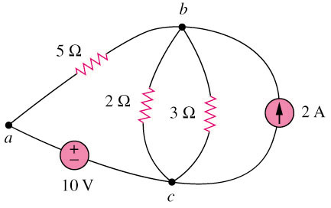
2.2 Nodes, Branches and Loops
Branch = 5, Loop = 3, Node = 3
Example 1
Original circuit
Equivalent circuit
How many branches, nodes and loops are there?

Slide 16
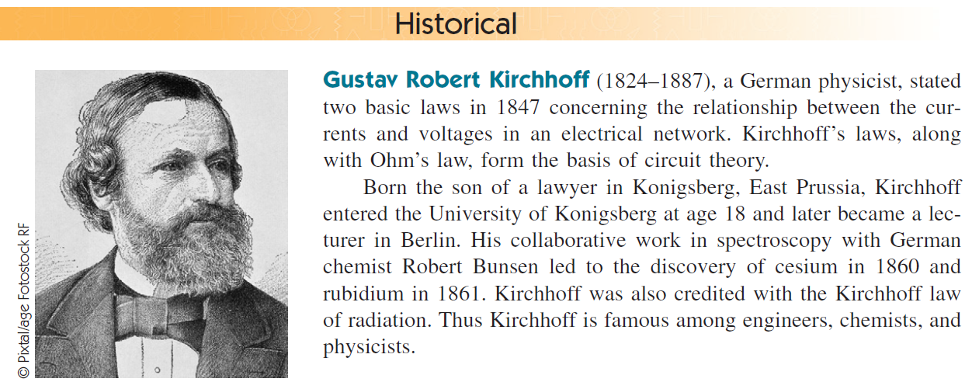
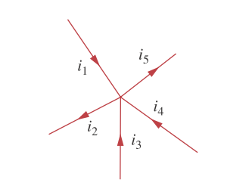
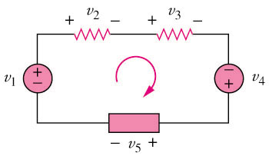
Kirchhoff Current Law
(applied at node)
Kirchhoff Voltage Law
(applied at loop)

Slide 17
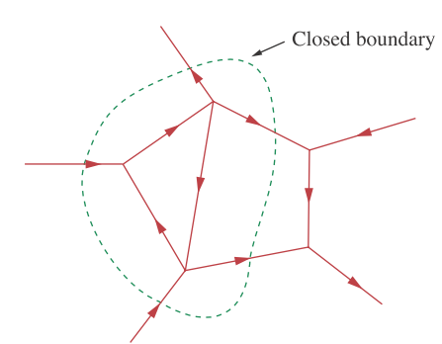


2.3 Kirchhoff’s Laws
Kirchhoff’s current law (KCL) states that the algebraic sum of currents entering a node (or a closed boundary) is zero.
(มาจาก กฎการอนุรักษ์ประจุไฟฟ้า)
→ กระแสรวมที่ Node = 0
or
→ กระแสที่เข้า = กระแสที่ออก
Mathematically,
or

Slide 18
Kirchhoff’s current law (KCL) states that the algebraic sum of currents entering a node (or a closed boundary) is zero.
=
Closed boundary มองเป็น 1 Node ก็ได้

Slide 19
การกำหนดเครื่องหมาย + - ของกระแส
ในกรณีที่เราใช้สมการ
ให้กำหนดว่ากระแสไหลเข้า จะต้องมีเครื่องหมายตรงข้ามกับ กระแสที่ไหลออก เช่น
กระแสไหลเข้าเป็น +
กระแสไหลออกเป็น –
หรือ
กระแสไหลเข้าเป็น -
กระแสไหลออกเป็น + (เลือกอย่างใดอย่างหนึ่ง)

Slide 20
การกำหนดเครื่องหมาย + - ของกระแส
ในกรณีที่เราใช้สมการ
ให้จัดสมการให้กระแสไหลเข้าทั้งหมดอยู่ด้านหนึ่งของสมการ
ส่วนอีกฝั่งหนึ่งของสมการ
ให้มีเฉพาะกระแสที่ไหลออก

Slide 21
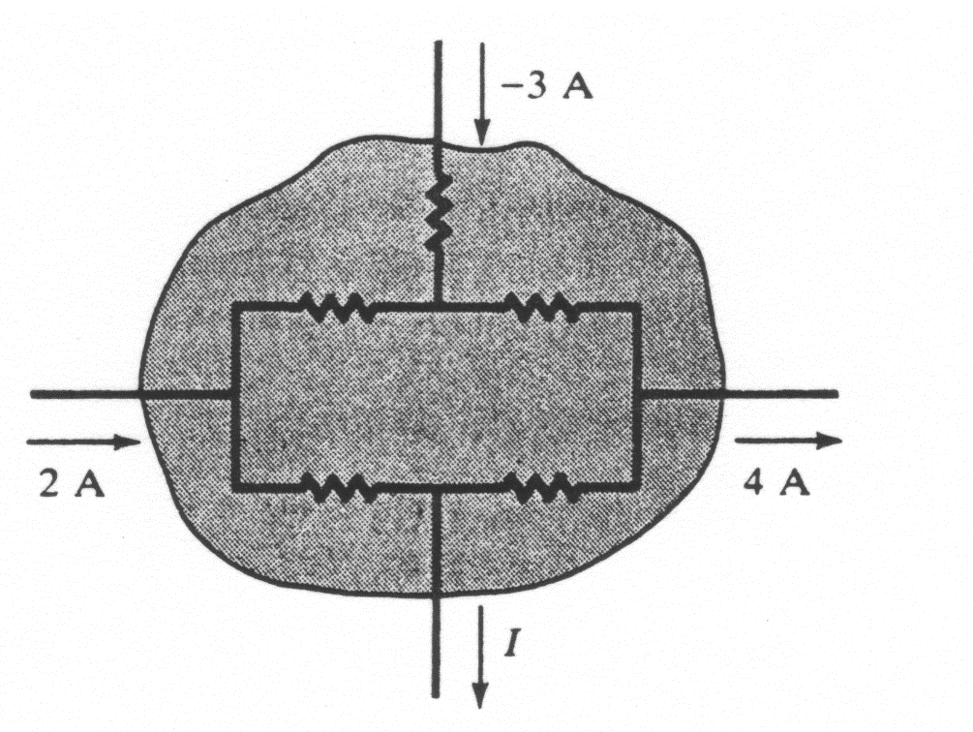
2.3 Kirchhoff’s Laws
Example 1
Determine the current I for the circuit shown in the figure below.
ในตัวอย่างนี้กำหนดให้ กระแสไหลเข้าเป็น -, ไหลออกเป็น +
ไหลออก (+)
ไหลเข้า (-)
I + 4-(-3)-2 = 0
I = -5A
This indicates that the actual current,
I is flowing in the opposite direction.
เรากำหนดให้ I ไหลออก แต่ถ้าเราได้คำตอบเป็นลบแสดงว่าจริงๆแล้ว I ไหลสวนทางกับที่เรากำหนด
We can consider the whole enclosed area as one “node”.

Slide 22

2.3 Kirchhoff’s Laws
Kirchhoff’s voltage law (KVL) states that the algebraic sum of all voltages around a closed path (or loop) is zero.
(มาจาก กฎการอนุรักษ์พลังงาน)
การกำหนดเครื่องหมาย + - ของแรงดัน
1. กำหนดทิศทางการไหลของกระแส
ภายใน Loop
2. ไล่ไปตามทิศทาง Loop ถ้าเราเจอ
ขั้วของแรงดันขั้วใดขึ้นก่อน จะได้
เครื่องหมายของแรงดันเป็นไปตามขั้วนั้น
Mathematically,

Slide 23
การกำหนดขั้วของแรงดันไฟฟ้าที่ตกคร่อมอุปกรณ์ไฟฟ้า
ให้ดูจากทิศทางของกระแส
i
R
+
v
-
กระแสไหลเข้าขั้วไหน
แรงดันที่ขั้วนั้นจะเป็นขั้วบวก
กระแสไหลออกที่ขั้วไหน
แรงดันที่ขั้วนั้นจะเป็นขั้วลบ
กฎของโอห์ม

Slide 24
การกำหนดเครื่องหมายของแรงดันไฟฟ้าใน Loop
ให้ไล่วงจรตามทิศของกระแสใน Loop
ถ้าเจอแรงดันที่ขั้วลบขึ้นก่อน
แสดงว่า V ตัวนั้นจะมี
เครื่องหมายเป็นลบ
ถ้าเจอแรงดันที่ขั้วบวกขึ้นก่อน
แสดงว่า V ตัวนั้นจะมี
เครื่องหมายเป็นบวก

Slide 25
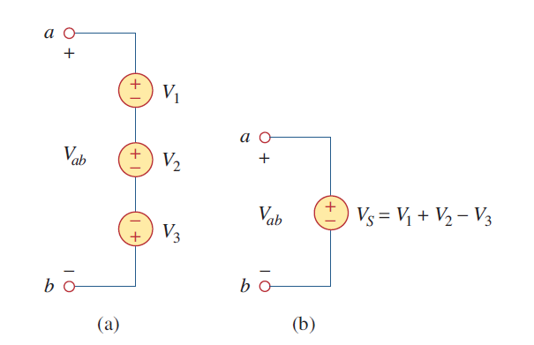

Slide 26
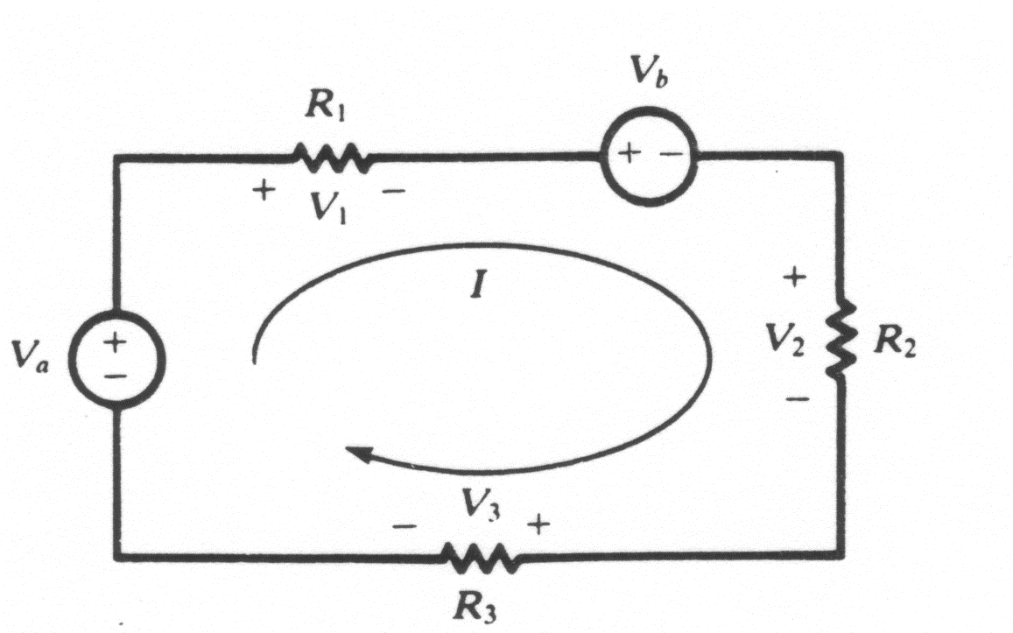
2.3 Kirchhoff’s Laws
Example 2
Applying the KVL equation for the circuit of the figure below.
-v_{a}+v₁+v_{b}+v₂+v₃ = 0
V₁ = IR₁ v₂ = IR₂ v₃ = IR₃
v_{a}-v_{b} = I(R₁ + R₂ + R₃)

Slide 27
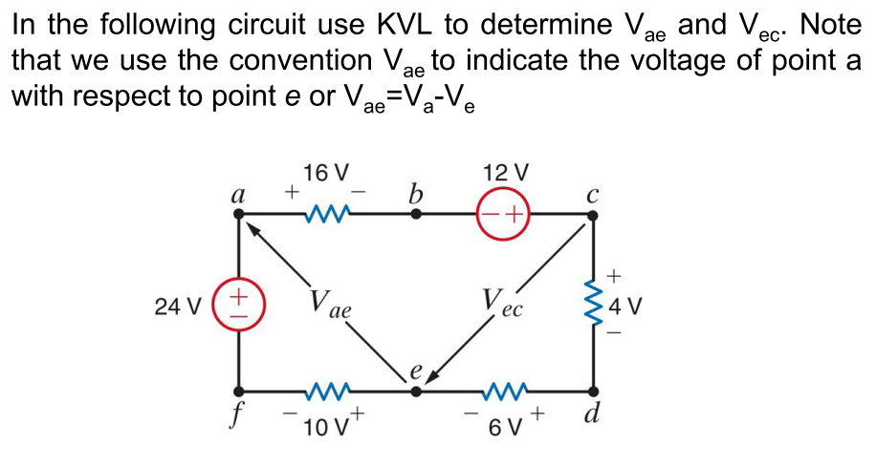
2.3 Kirchhoff’s Laws
Exercise

Slide 28
2.4 Series Resistors and Voltage Division
Series: Two or more elements are in series if they are cascaded or connected sequentially and consequently carry the same current.
The equivalent resistance of any number of resistors connected in a series is the sum of the individual resistances.
The voltage divider can be expressed as

Slide 29
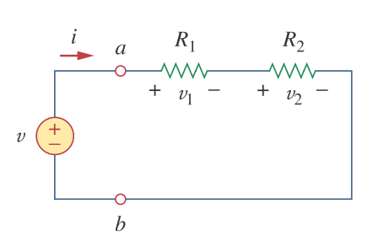
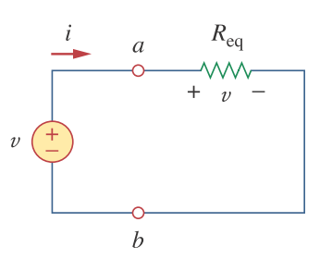
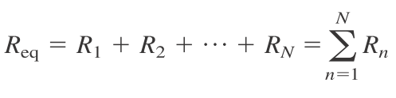

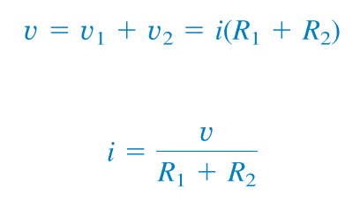
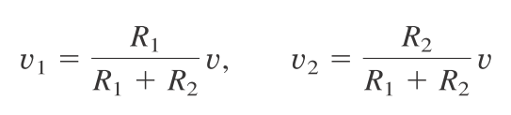
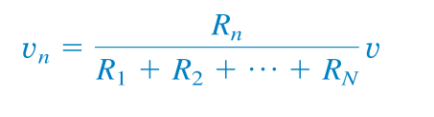
2.4 Series Resistors and
Voltage Division (การแบ่งแรงดัน)
ใช้สำหรับหาแรงดันตกคร่อม R_{n}
ในวงจร R ที่ต่ออนุกรมกัน

Slide 30
2.5 Parallel Resistors and Current Division
Parallel: Two or more elements are in parallel if they are connected to the same two nodes and consequently have the same voltage across them.
The equivalent resistance of a circuit with N resistors in parallel is:
The total current i is shared by the resistors in inverse proportion to their resistances. The current divider can be expressed as:

Slide 31
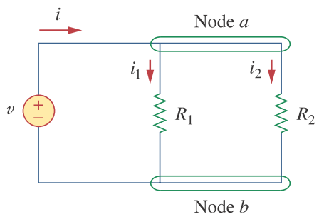
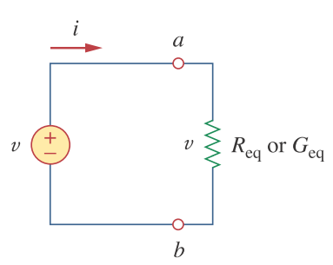
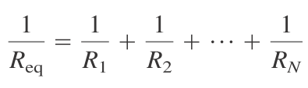
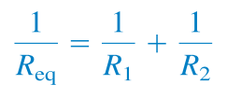

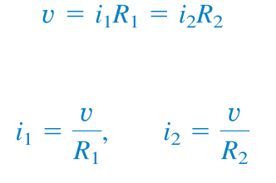
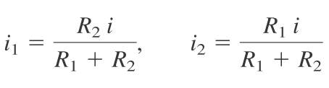
2.5 Parallel Resistors and Current Division
(การแบ่งกระแส)
ใช้คำนวณกระแส
ที่ผ่าน R_{n} ในวงจร
R ที่ต่อขนานกัน

Slide 32
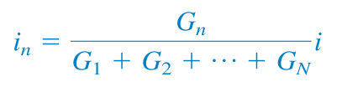

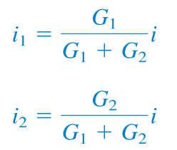
2.5 Parallel Resistors and Current Division
(การแบ่งกระแส)
กรณีที่เราคำนวณโดยใช้ค่า Conductance (G)
สำหรับการต่อ R แบบขนานจะได้
และ

Slide 33
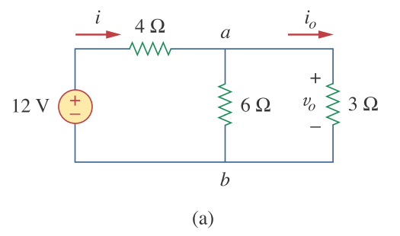
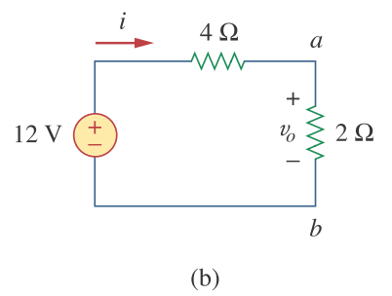
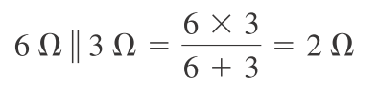

2.5 Parallel Resistors and Current Division
Example 3
Find and
and the power dissipated in the 3- resistor
Apply Ohm’s law

Slide 34



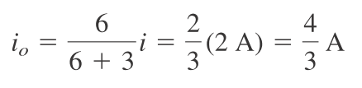
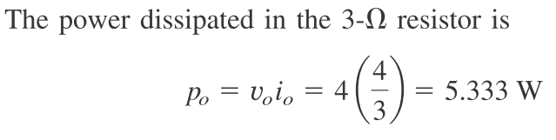
2.5 Parallel Resistors and Current Division
Or apply voltage division
Or apply current division

Slide 35


Summary
Series resistors
Parallel resistors

Slide 36
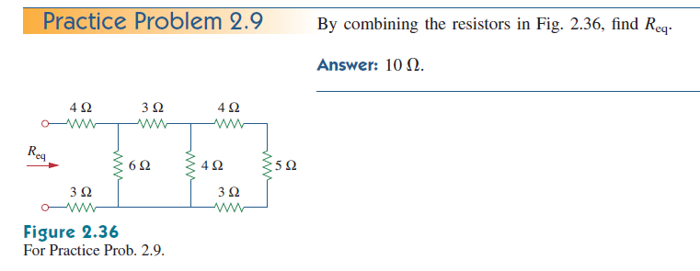

Slide 37
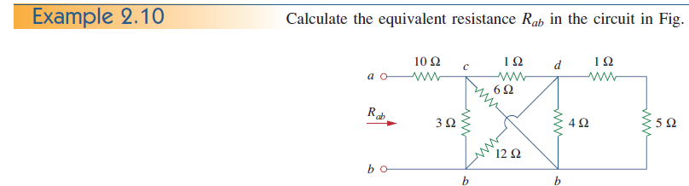
วิธีทำ
R 1 Ohm
อนุกรมกับ 5 Ohm
ขนานกับ 4 Ohm
ขนานกับ 12 Ohm
Ans: 11.2 Ohms
อนุกรมกับ 1 Ohm
R 3 Ohm ขนานกับ 6 Ohm
ขนานกัน
อนุกรมกับ 10 Ohm

Slide 38
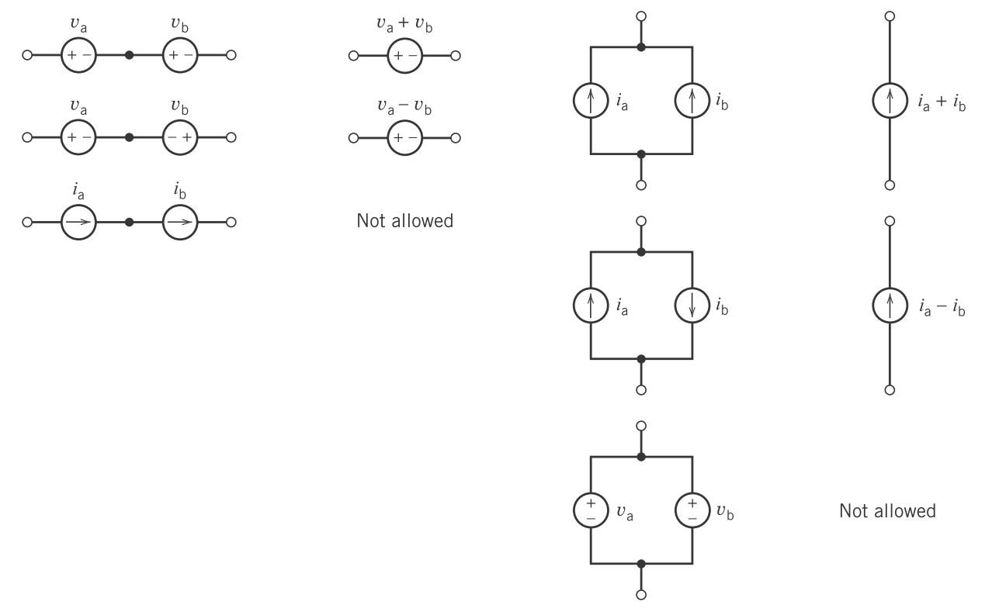
Parallel and Series Voltage and Current Sources
Voltage source สามารถ
ต่ออนุกรมกันได้
Current source จะต่ออนุกรม
กันไม่ได้ ถ้ากระแสไม่เท่ากัน
เพราะกระแสใน 1 Branch
จะมีค่าได้ 1 ค่าเท่านั้น

Slide 39
Parallel and Series Voltage and Current Sources
Current source สามารถ
ต่อขนานกันได้
Voltage source ที่มีค่าต่างกัน
จะนำมาต่อขนานกันไม่ได้ เพราะ
แรงดันตกคร่อม 1 Branch
จะมีได้ 1 ค่าเท่านั้น

Slide 40
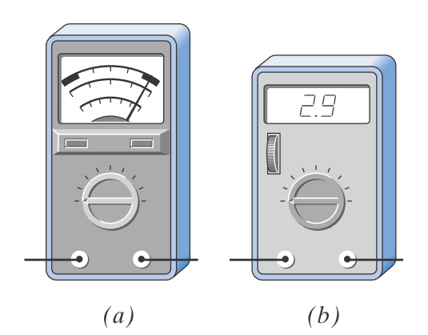
2.6 Voltmeters and Ammeters
Analog Meter
Digital Meter

Slide 41
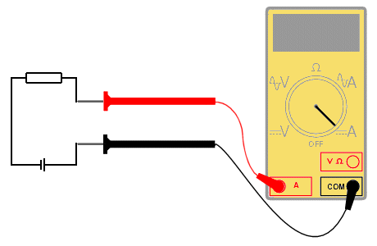
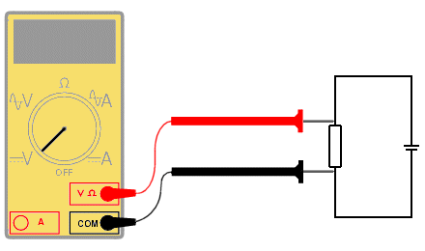

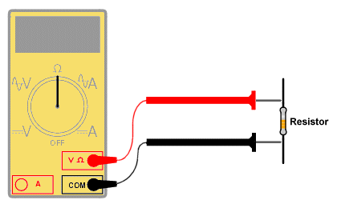
2.7 Multimeters
Using a multimeter
to measure current
Using a multimeter
to measure voltage
สายไฟฟ้า สีแดงคือ + สีดำคือ –
สีอ่อนคือ + สีเข้มคือ -
Using a multimeter
to measure resistance

Slide 42

2.6 Voltmeters and Ammeters
Ideal Ammeter
Ideal Voltmeter
การต่อ Ammeter
ต้องต่ออนุกรมกับ Load
การต่อ Voltmeter
ต้องต่อขนานกับ Load

Slide 43

2.6 Voltmeters and Ammeters
Using a voltmeter to measure voltage
การต่อ Voltmeter เราจะต่อขั้วบวกของ meter กับขั้วบวกของ
แหล่งจ่ายไฟฟ้า และต่อขั้วลบของ meter เข้ากับขั้วลบของแหล่งจ่าย
ถ้าแรงดันที่วัดได้เป็นบวก แสดงว่าแรงดันมีขั้วตามที่กำหนดไว้
ถ้าแรงดันที่วัดได้เป็นลบ แสดงว่าแรงดันมีขั้วตรงข้ามกับที่กำหนดไว้

Slide 44

2.6 Voltmeters and Ammeters
Using an ammeter to measure current
การต่อ Ammeter เราจะกำหนดให้กระแสไหลเข้าที่ขั้วบวกของ
Ammeter และไหลออกที่ขั้วลบของ Ammeter
ถ้ากระแสที่วัดได้เป็นบวก แสดงว่ากระแสไหลตามทิศที่กำหนดไว้
ถ้ากระแสที่วัดได้เป็นลบ แสดงว่ากระแสไหลตรงข้ามกับทิศที่กำหนดไว้

Slide 45



2.8 Y-Δ Transformation
ไม่ใช่ทั้งการต่อแบบอนุกรมและขนาน
ต้องใช้การแปลง Y-Δ มาช่วย
การต่อแบบ Y
การต่อแบบ Δ

Slide 46






การต่อแบบ Y
การต่อแบบ Δ

Slide 47





Slide 48




Slide 49



